Slide 1
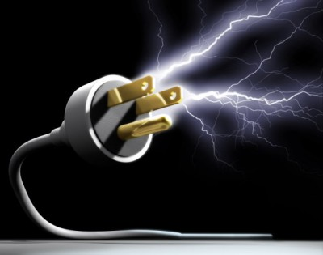
Електричний струм.
Дії електричного струму.
Фізика 8 клас 10.02.2021

Slide 2
План роботи на уроі
Перегляньте презентацію
Запишіть коротко основний матеріал
Опрацюйте параграф 23,24
Зверніть увагу на дію електричного струму на організм
Домашнє завдання :параграф 23,24 вивчити , вправа 23

Slide 3
Електричний струм – це…
(англ. electric current) — упорядкований рух електричних зарядів у просторі. Заряди, які створюють електричний струм, називають носіями струму: у металах це електрони, у напівпровідниках — електрони та дірки, в електролітах — позитивно та негативно заряджені йони, в іонізованих газах — йони й електрони.

Slide 4
Джерела електричного струму
Зрозуміло, що будь-який справний електротехнічний пристрій працюватиме тільки тоді, коли виконані умови існування електричного струму: наявність вільних заряджених частинок і електричного поля. За створення електричного поля «відповідають» джерела струму.

Slide 5
Однак розділити різнойменні заряди не так просто, адже між ними існують сили притягання. Для розділення у джерелах електричного струму різнойменних зарядів, а отже, для створення електричного поля, необхідно виконати роботу. Її можна виконати за рахунок механічної, хімічної, теплової та інших видів енергії.
Джерела електричного струму — пристрої, що перетворюють різні види енергії на електричну енергію.

Slide 6
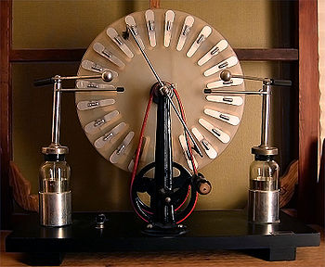
Фізичні джерела
До фізичних джерел електричного струму прийнято відносити пристрої, в яких розділення зарядів відбувається за рахунок механічної, світлової або теплової енергії. Прикладами таких джерел струму можуть бути електрофорна машина , турбогенератори електростанцій, фото- і термоелементи тощо.
Електроформа машина

Slide 7
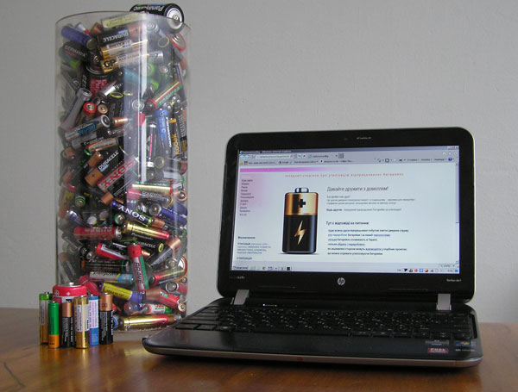
Хімічні джерела
Незважаючи на всю різноманітність фізичних джерел електричного струму, у повсякденному житті ми здебільшого маємо справу з хімічними джерелами електричного струму - гальванічними елементами й акумуляторами.
Хімічними джерелами елктричного струму називають пристрої, в яких розподіл зарядів відбувається за рахунок енергії, що виділяється внаслідок хімічних реакцій.
Контейнер для відпрацьованих побутових хімічних джерел струму. (батарейок і акумуляторів стандартних типорозмірів та нестандартних від побутових пристроїв)

Slide 8

Через тертя об повітря електризується обшивка літаків. Тому перед посадкою їх розряджають за допомогою металевого троса, який опускають на землю.

Slide 9
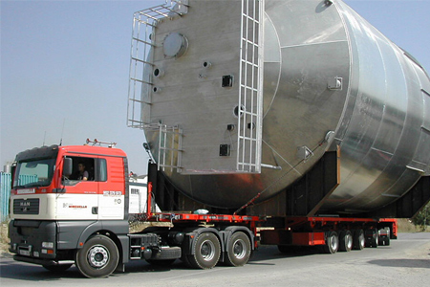
Під час перевезення бензину заряджаються стінки
цистерни, тому за бензовозом тягнеться землею
металеве коло, а за легковими автомобілями – смуги з
провідної гуми.

Slide 10

З небажаною електризацією в побуті та в промисловості борються, підвищуючи вологість повітря в приміщенні, натираючи підлогу й стіни антиста-тичною мастикою.
Практично не електризуються одяг із природного волокна – бавовни та льону.

Slide 11
Статична електрика використовується людиною:
для лікування органів дихання спеціальними електроаерозолями;
для очищення повітря від пилу й сажі за допомогою електростатичних фільтрів;
в електрокопіювальних пристроях (наприклад, у ксероксі);
для фарбування тканин у фарбувальнях;
для копчення риби на спеціалізованих комбінатах (у спеціалізованих камерах контейнер з рибою заряджають позитивним зарядом, а електроди – негативним, що значно прискорює процес копчення).

